Slide 1
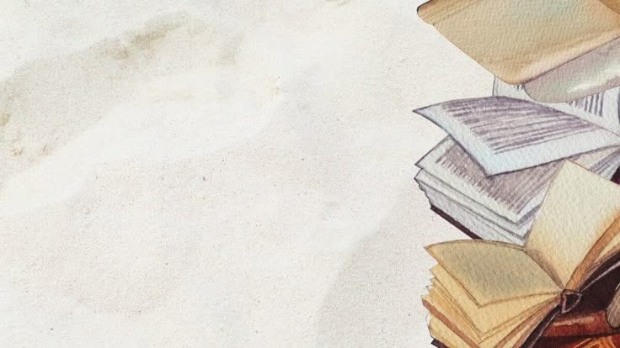
CHÚA NHẬT XXI
THƯỜNG NIÊN
NĂM A

Slide 2
Vui học Kinh Thánh
Mt 16,13-29

Slide 3

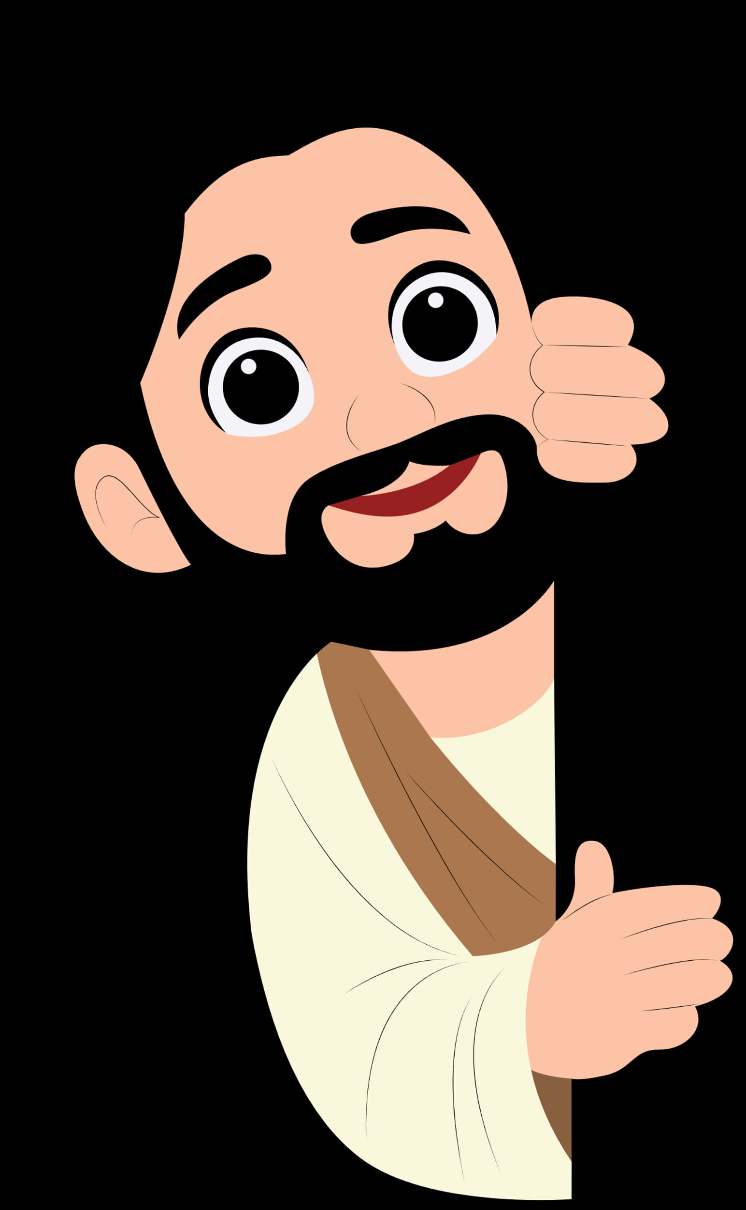
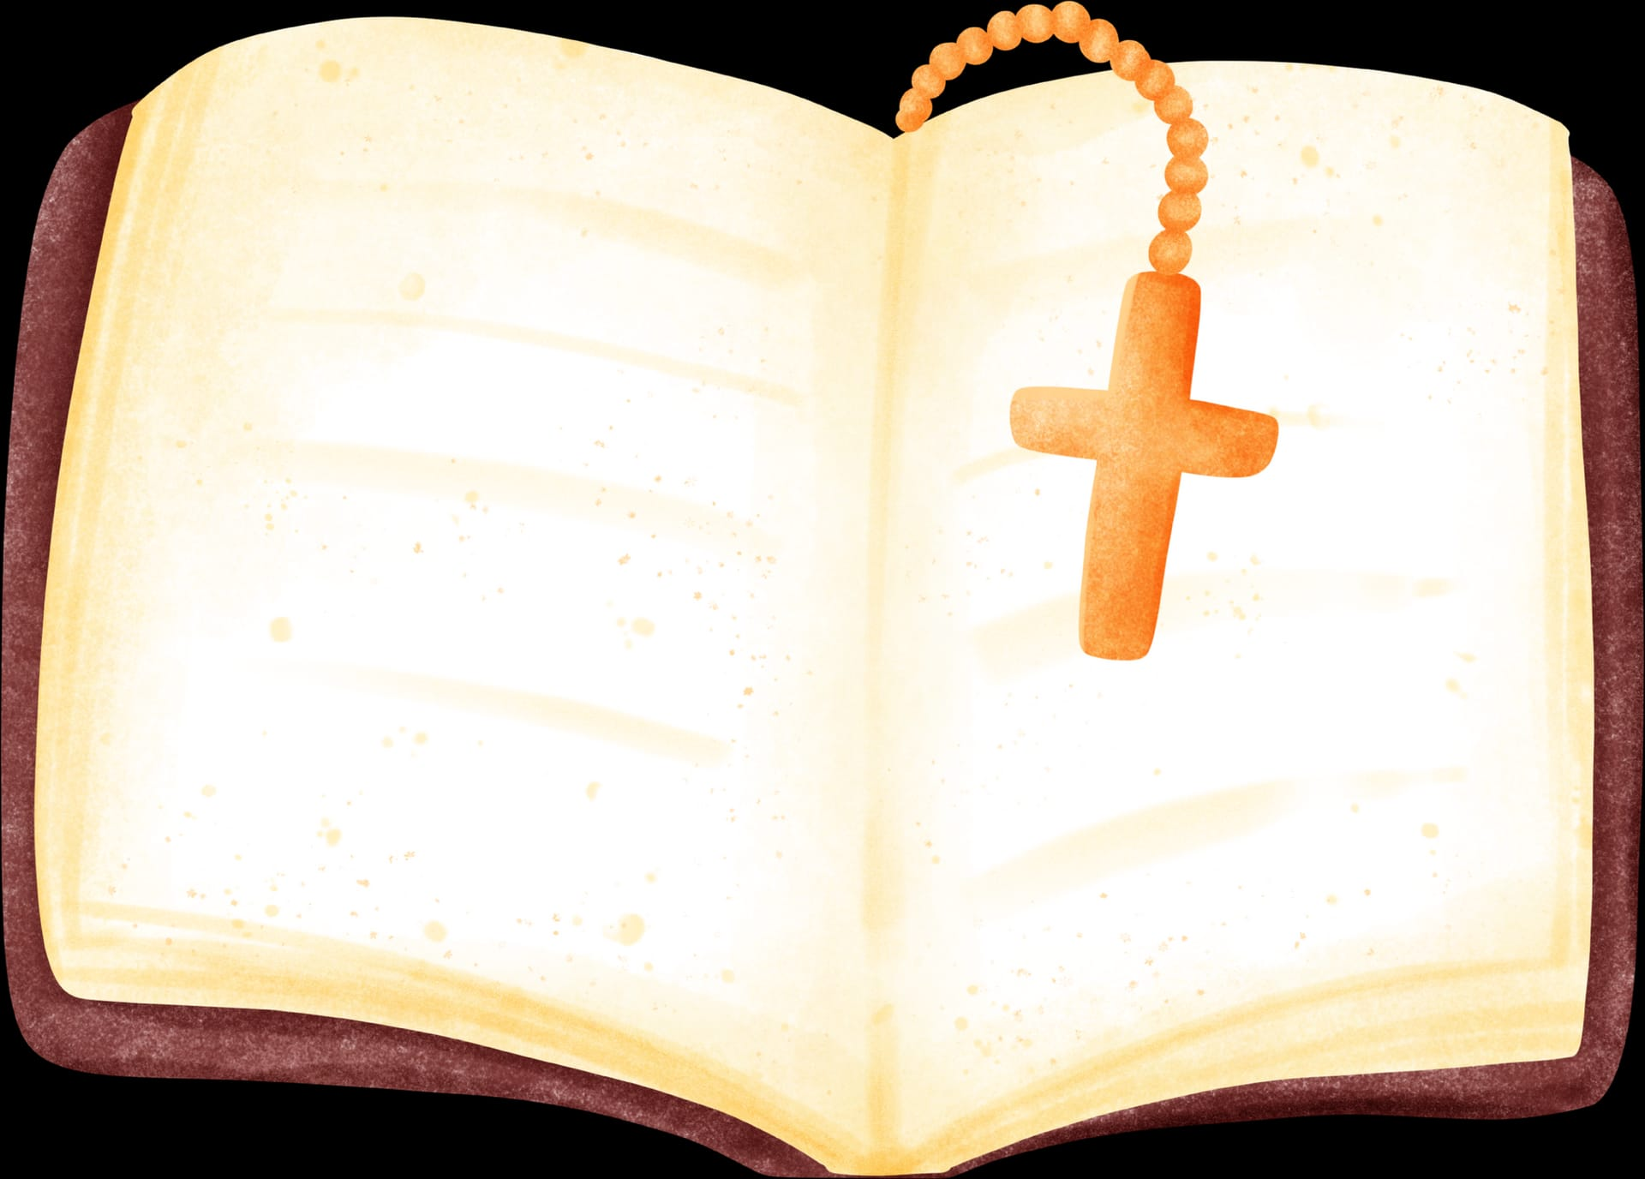
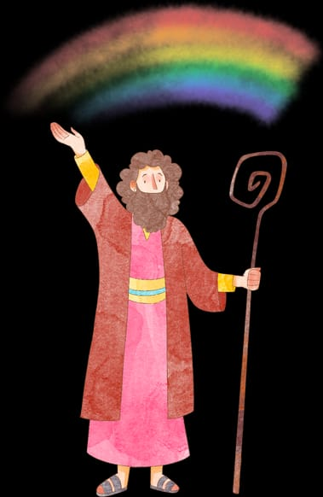
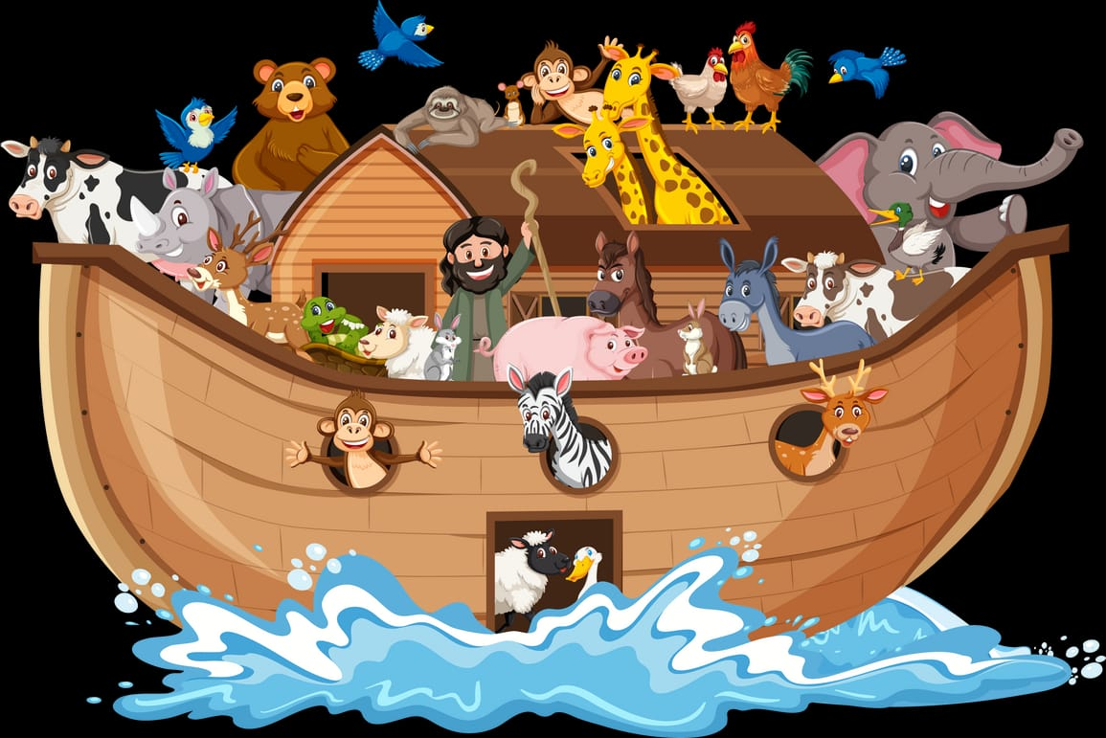
VUI HỌC KINH THÁNH

Slide 4
LẮNG NGHE LỜI CHÚA
Mt 16,13-29

Slide 5

Tin Mừng Chúa Giêsu Kitô theo Thánh Matthêu.
Khi ấy, Chúa Giêsu đến địa hạt thành Xêsarêa Philipphê, và hỏi các môn đệ rằng: “Người ta bảo Con Người là ai?” Các ông thưa: “Người thì bảo là Gioan Tẩy Giả, kẻ thì bảo là Êlia, kẻ khác lại bảo là Giêrêmia hay một tiên tri nào đó”. Chúa Giêsu nói với các ông: “Phần các con, các con bảo Thầy là ai?” Simon Phêrô thưa rằng: “Thầy là Ðức Kitô, Con Thiên Chúa hằng sống”. Chúa Giêsu trả lời rằng:
Người sẽ phải đi Giêrusalem, phải chịu nhiều đau khổ bởi các kỳ lão, luật sĩ và thượng tế, phải bị giết, và ngày thứ ba thì sống lại. Phêrô kéo Người lại mà can gián Người rằng: “Lạy Thầy, xin Chúa giúp Thầy khỏi điều đó. Thầy chẳng phải như vậy đâu”. Nhưng Người quay lại bảo Phêrô rằng: “Hỡi Satan, hãy lui ra đàng sau Thầy, con làm cho Thầy vấp phạm, vì con chẳng hiểu biết những sự thuộc về Thiên Chúa, mà chỉ hiểu biết những sự thuộc về loài người”.
“Hỡi Simon con ông Giona, con có phúc, vì chẳng phải xác thịt hay máu huyết mạc khải cho con, nhưng là Cha Thầy, Ðấng ngự trên trời. Vậy Thầy bảo cho con biết: Con là Ðá, trên đá này Thầy sẽ xây Hội Thánh của Thầy, và cửa địa ngục sẽ không thắng được. Thầy sẽ trao cho con chìa khoá nước trời: sự gì con cầm buộc dưới đất, trên trời cũng cầm buộc; và sự gì con cởi mở dưới đất, trên trời cũng cởi mở”. Bấy giờ Người truyền cho các môn đệ đừng nói với ai rằng Người là Ðức Kitô.
Kể từ đó, Chúa Giêsu bắt đầu tỏ cho các môn đệ thấy:

Slide 6
Câu 1:
X | Ê | S | A | R | Ê | A | P | H | I | L | I | P | P | H | Ê
Câu 2:
G | I | O | A | N | T | Ẩ | Y | G | I | Ả
Câu 3:
S | I | M | O | N | P | H | Ê | R | Ô
Câu 4:
T | H | I | Ê | N | C | H | Ú | A
Câu 5:
Đ | Á
Câu 6:
N | Ư | Ớ | C | T | R | Ờ | I
Câu 7:
N | G | À | Y | T | H | Ứ | B | A
Câu 8:
C | A | N | G | I | Á | N
Câu 9:
L | U | I | L | Ạ | I
Câu 10:
L | O | À | I | N | G | Ư | Ờ | I

Slide 7
Câu 1:
Chúa Giêsu hỏi các môn đệ: “Con Người là ai?”
ở đâu?

Slide 8
Câu 2:
Người ta nói Chúa Giêsu là ai?

Slide 9
Câu 3:
Ai đã thưa:
“Thầy là Đức Kitô”?

Slide 10
Câu 4:
Phêrô tuyên xưng
Chúa Giêsu là
Con của ai?

Slide 11
Câu 5:
Chúa Giêsu gọi Simon
là gì?

Slide 12
Câu 6:
Chúa Giêsu trao cho Phêrô chìa khóa nào?

Slide 13
Câu 7:
Chúa Giêsu báo trước Người sẽ sống lại vào ngày thứ mấy?

Slide 14
Câu 8:
Phêrô đã làm gì khi nghe Chúa Giêsu báo trước cuộc thương khó?

Slide 15
Câu 9:
Chúa Giêsu bảo Phêrô hãy làm gì sau khi ông can gián Chúa?

Slide 16
Câu 10:
Chúa Giêsu trách Phêrô chỉ hiểu những sự
thuộc về ai?

